Slide 1
GAMIFICATION

Slide 2

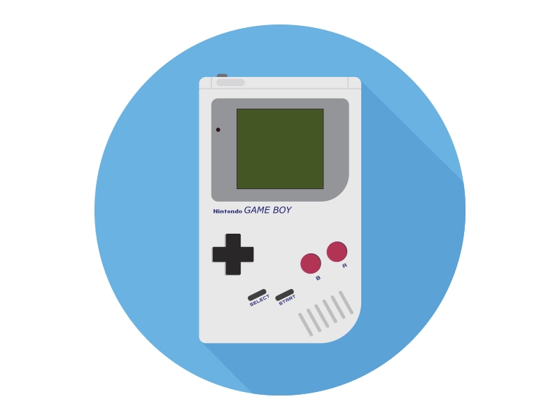

O que é o Gamification

Slide 3





Vantagens para os Alunos:

Slide 4


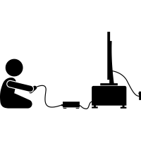

Vantagens para os Alunos:

Slide 5


Vantagens para os Professores:

Slide 6


FIM !!

